Slide 1
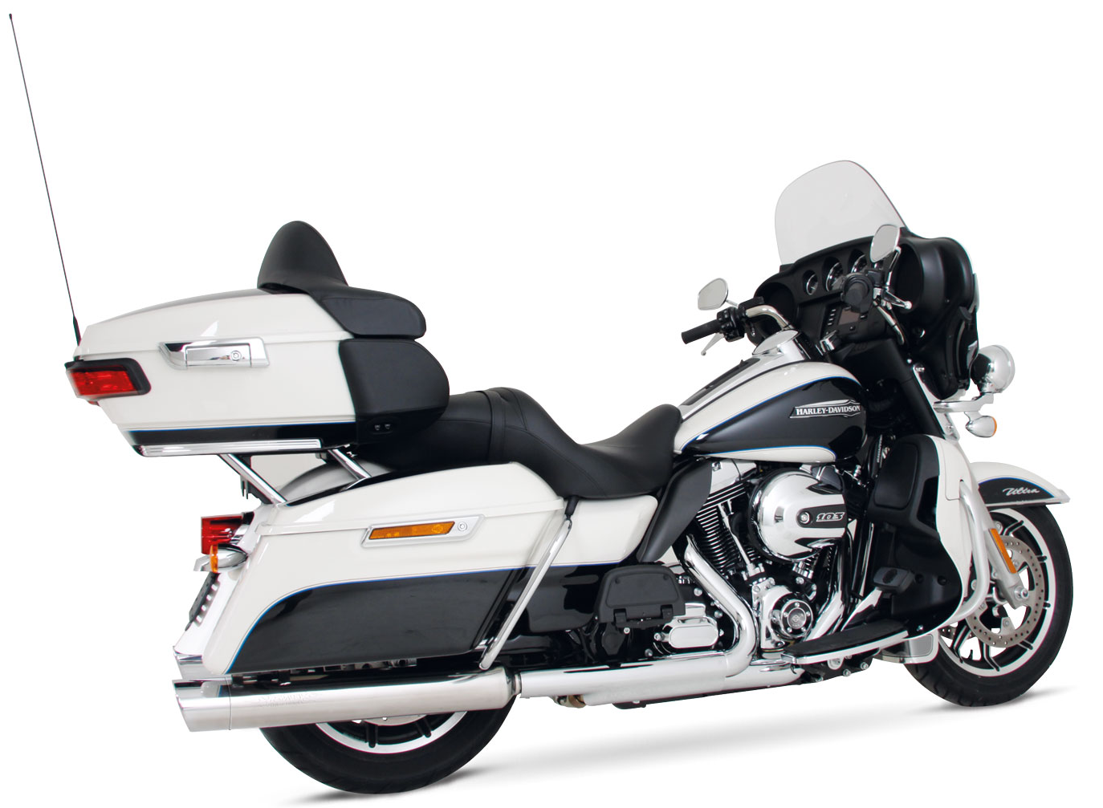
BIKE INFO 14/2015
Harley-Davidson Touring ab 2014

Slide 2
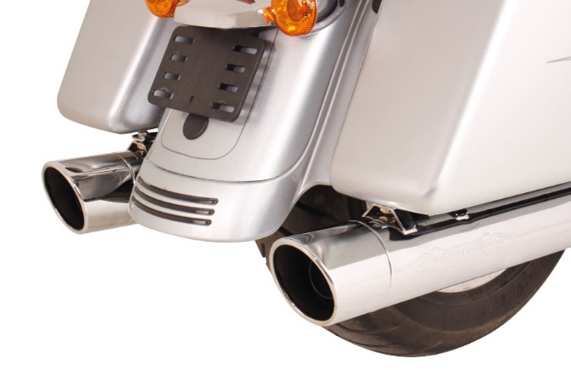
Motorrad / Bike
Zylindrische Form / Cylindrical shape
Durchmesser / Diameter: Ø102 mm
Mantellänge ~ 670 mm / Sleeve lenght ~ 670 mm
Mantelmaterialien: Edelstahl / Sleeve materials: Stainless Steel
Oberflächenbehandlung: Chrom / Surface treatment: Chrome
Abbildung kann vom Original abweichen / Picture can deviate from original product

Slide 3
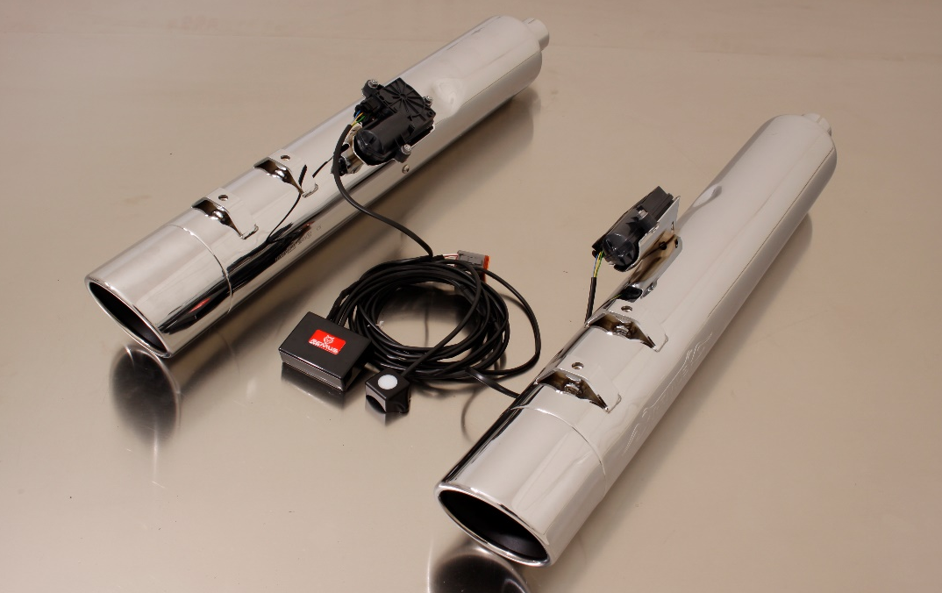
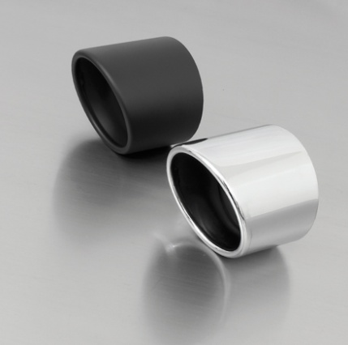
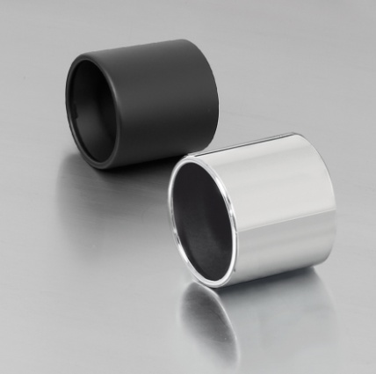
Slash cut
Straight end
CAN-Bus gesteuertes Klappensystem / CAN-bus controlled valve system
Soundmodulation per Taster / Sound modulation via push button switch
Kerniger Sound / Hot sound
Endkappen wählbar und wechselbar / Selectable and changeable end caps
EG-Genehmigung / EEC homologation

Slide 4
Leistungsdiagramm / Dyno chart
Technische Änderungen und Irrtümer bleiben vorbehalten.
Subject to technical alterations and errors.

Slide 5
Artikelliste / Partnumbers
ARTIKELNUMMERN / PART NUMBERS
Modell - type | Bj. year | Ømm | Beschreibung | description | Typ | Mantel Variante | sleeve version | Setartikelnummer setpartnumber | EUR exkl. MwSt. EUR excl. VAT
TOURING, FL3 | 14- |  | CUSTOM Schalldämpfer und Design der Endkappen wählbar, beides nur in Kombination montierbar | CUSTOM exhaust and selectable end cap design only fits as a complete system
FLHRC Road King Classic |  |  | 2 x CUSTOM Schalldämpfer Ø 102 mm (4'') ohne Kat. ohne Endkappe | 2 x CUSTOM exhaust Ø 102 mm (4'') no cat., no end cap | EG/ABE/EEC | Edelstahl chrom | stainless steel chrome | 007102 272009LR | 860,00
FLHX Street Glide |  |  | 2 x CUSTOM Schalldämpfer Ø 102 mm (4'') ohne Kat. ohne Endkappe | 2 x CUSTOM exhaust Ø 102 mm (4'') no cat., no end cap | EG/ABE/EEC | Edelstahl chrom | stainless steel chrome | 007102 292014LR | 1530,00
FLHTCU TC Electra Glide Ultra Classic |  |  | *SC15 - (CAN-BUS gesteuertes Klappensystem) | *SC15 - (CAN-BUS actuated sound system)
FLHTK Electra Glide Ultra Limited |  |  | Wählbare Endkappen müssen extra bestellt werden | Selectable end caps must be ordered separately
FLHTP Electra Glide Police |  |  | Endkappe Slash Cut (2 Stk.) | end cap slash-cut (2 pcs.) |  | Edelstahl chrom | stainless steel chrome | EK20 | 135,00
FLHXS Street Glide Special |  |  |  |  |  | Edelstahl schwarz | stainless steel black | EK90 | 135,00
FLTRXS Road Glide Special |  |  | Endkappe Straight End (2 Stk.) | end cap straight end (2 pcs.) |  | Edelstahl chrom | stainless steel chrome | EK21 | 135,00
FLHTCUL TC Electra Glide Ultra Classic Low |  |  |  |  |  | Edelstahl schwarz | stainless steel black | EK91 | 135,00
FLHTKL Electra Glide Ultra Limited Low |  |  | Krümmer (2-2) ohne Kat, anstelle Serienkrümmer | header (2-2) no cat. instead of OE header | Race (no EG/ABE/EEC) |  |  | 0101 270014 | 472,00
FLHTKSE CVO Ultra Limited |  |  | (nicht mit ECS kombinierbar) | (not combinable with ECS)
FLHTSE CVO Road King |  |  | FLAP-KILL (Deaktivierungsstecker für Serienklappe) - nicht für CVO - Modelle | FLAP-KILL (deactivating plug for serial valve) - not for CVO - models | Race (no EG/ABE/EEC) |  |  | HD001 | 20,00
FLTRUSE CVO Road Glide Ultra
FLHXSE CVO Street Glide
Preise 2015 in Euro exkl. MwSt. / Prices 2015 in Euro excl. VAT! |  |  |  |  |  |  | Irrtum und Änderung vorbehalten / Errors and omission excepted

